Slide 1
Цифровая библиотека системы «1С:Образование». Готовимся к ГИА Учебные материалы для подготовки к ОГЭ и ЕГЭ по математике
Т. А. Чернецкая, ведущий методист, к.п.н., отдел образовательных программ фирмы «1С»

Slide 2
Система «1С:Образование» поддержана проектом «Навигатор образования» Минпросвещения РФ и Агентства стратегических инициатив (вместе с рядом других решений «1С»)
https://edu.asi.ru/

Slide 3
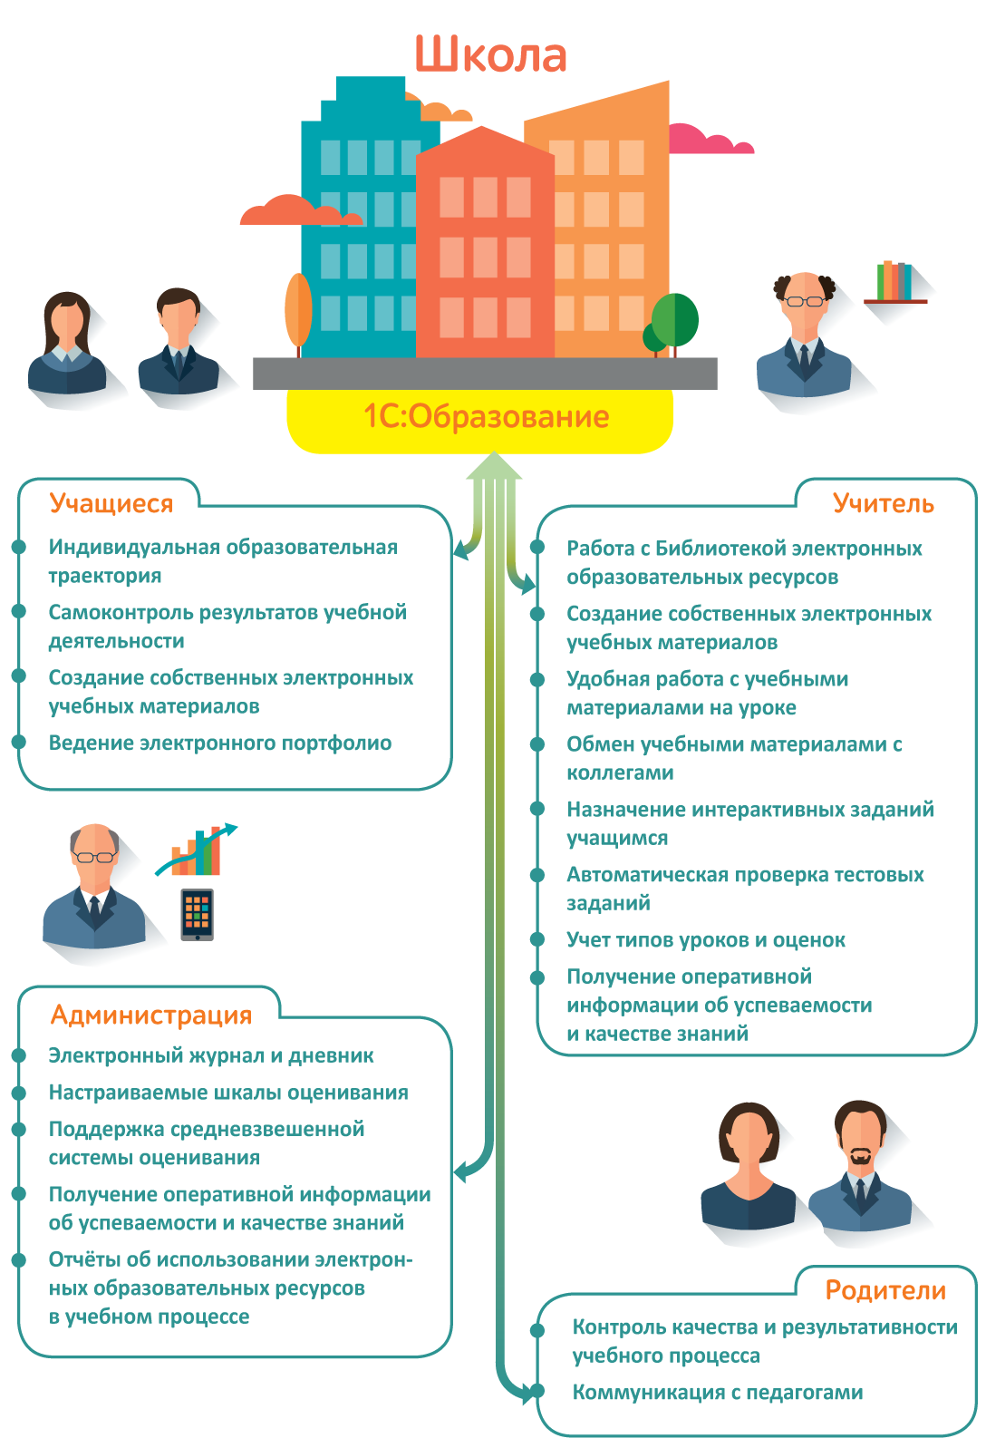
Система «1С:Образование»: основные возможности для электронного и дистанционного обучения
Notes:
Основные возможности системы программ «1С:Образование 5. Школа» соответствуют мировым и национальным трендам развития электронного обучения. Данная программа позволяет создать в школе цифровую образовательную среду, соответствующую тем требованиям, который предъявляются к этой среде в рамках проекта «Цифровая школа».

Slide 4
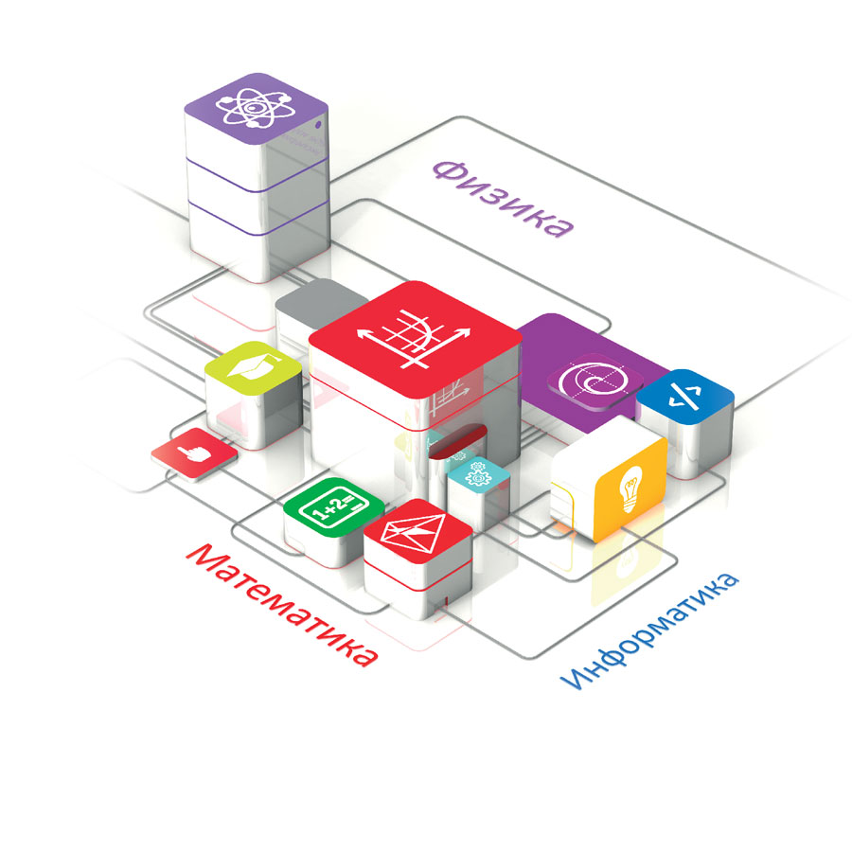
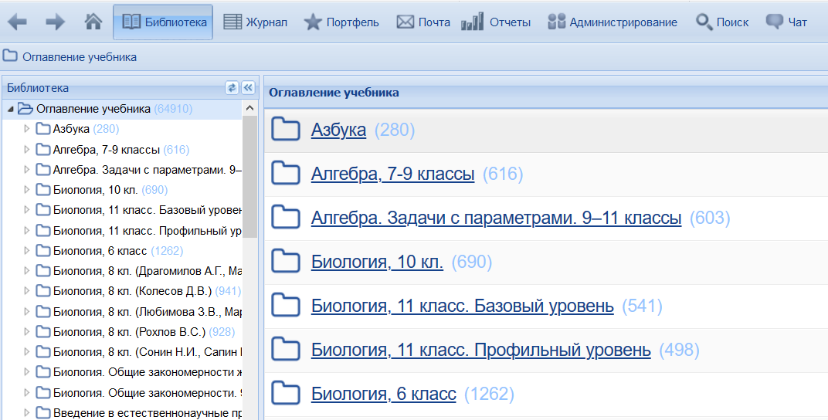
Учебные пособия «1С:Школа» - основа цифровой Библиотеки «1С:Образование»
Начальная школа (математика, русский язык, литературное чтение, окружающий мир и другие предметы)
Математика, алгебра, геометрия, информатика
Русский язык
Физика
Химия, биология, география
История, экономика, обществознание
Выпущены издательством "1С-Паблишинг", выпускающим пособия, допущенные к использованию в школах (приказ Минобрнауки РФ №699 от 09.06.16)
Notes:
Учебные пособия 1С:Школа представляют собой завершенные линейки интерактивных учебных курсов по основным школьным предметам. Разработка интерактивных учебных пособий ведется с 1996 г. Над каждым продуктом работает коллектив опытных в создании электронных учебных материалов авторов, профессиональных разработчиков, редакторов, корректоров и программистов.
Фирма «1С» имеет опыт сотрудничества с Минобрнауки России, ведущими книжными издательствами России, другими разработчиками ресурсов и платформ
Всего реализовано более 5 млн. копий компьютерных образовательных программ «1С». Разработки «1С» отмечены Премиями Правительства России в области науки и техники и в области образования

Slide 5
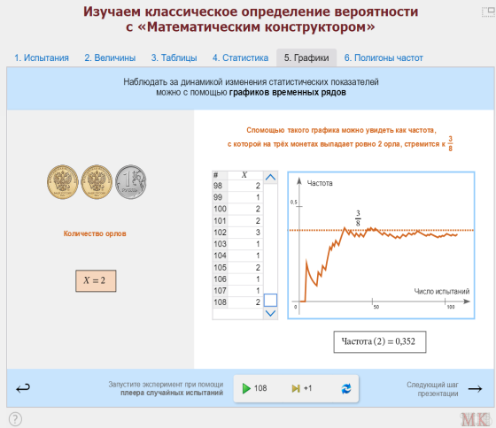
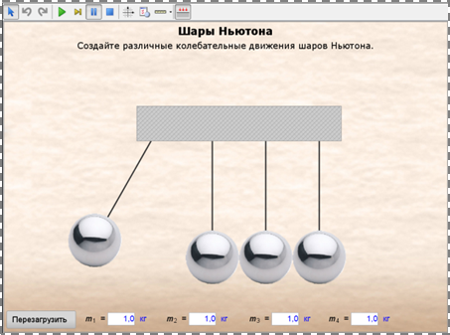
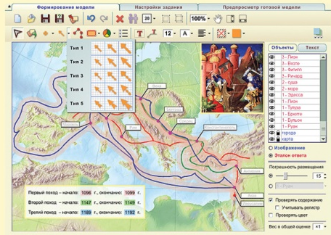
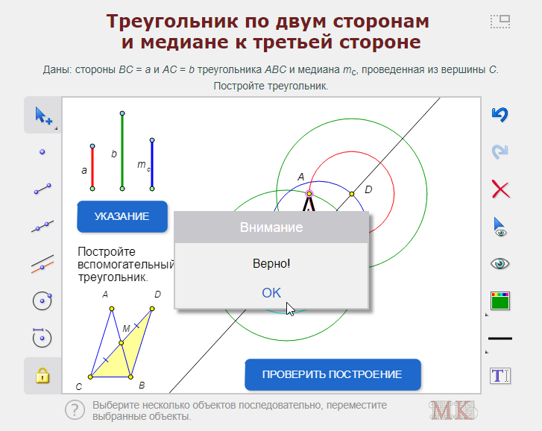
Типы электронных ресурсов в составе учебных пособий
Анимированные рисунки, карты, лекции
Интерактивные рисунки, карты, схемы и таблицы
Интерактивные задания
Динамические модели
Виртуальные лаборатории
Виртуальные экскурсии
Интерактивные энциклопедии, справочники, словари

Slide 6
Серия вебинаров по ресурсам цифровой Библиотеки
Дата | Время | Тема
20.10.20 | 15:00 по московскому времени | Обзор учебных пособий для начальной школы
27.10.20 |  | Обзор интерактивных карт по истории, географии и окружающему миру
03.11.20 |  | Обзор учебных пособий по всеобщей истории
10.11.20 |  | Обзор учебных пособий по истории России
17.11.20 |  | Обзор виртуальных лабораторий по математике: графики функций, планиметрия, стереометрия
24.11.20 |  | Обзор виртуальных лабораторий по математике: теория вероятностей и математическая статистика
01.12.20 |  | Цифровые учебные материалы для подготовки к ЕГЭ и ОГЭ по математике
09.12.20 |  | Цифровые учебные материалы для подготовки к ЕГЭ по информатике
15.12.20 |  | Цифровые учебные материалы для подготовки к ЕГЭ и ОГЭ по русскому языку
22.12.20 |  | Обзор учебных пособий по истории России

Slide 7
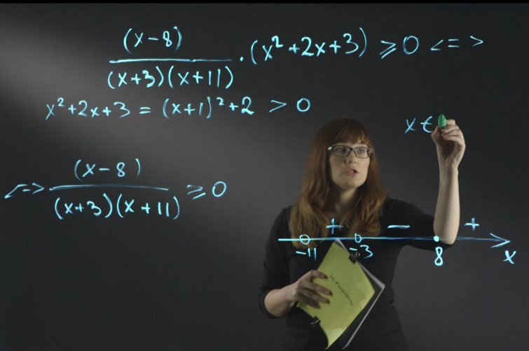
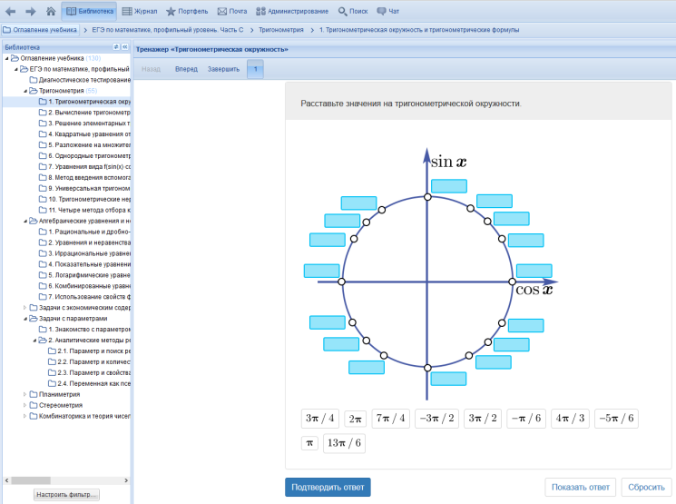
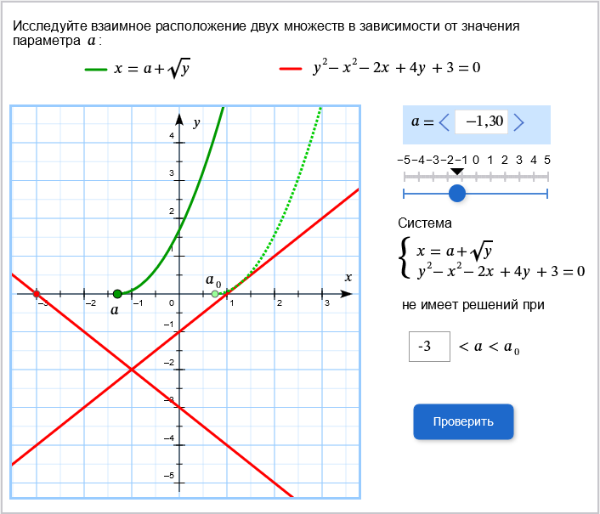
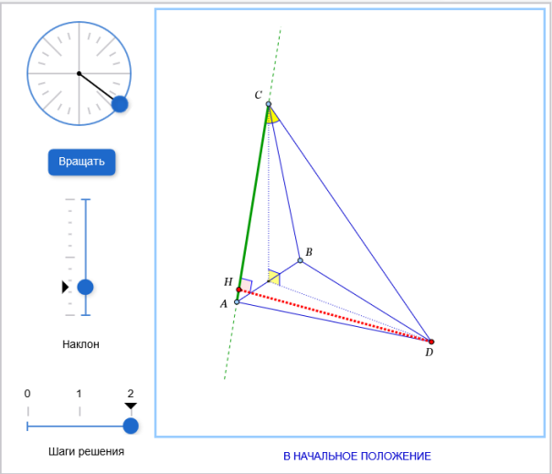
Материалы для подготовки к ЕГЭ и ОГЭ по математике
Тренировочные тесты по заданиям с кратким ответом
Краткие видеолекции и слайды с разбором основных вопросов теории и примерами решения задач с развернутым ответом
Пошаговые тренажеры для отработки методов решения задач
Задачи для самостоятельного решения с автоматической проверкой
Интерактивные модели, разработанные в среде 1С:Математический конструктор

Slide 8
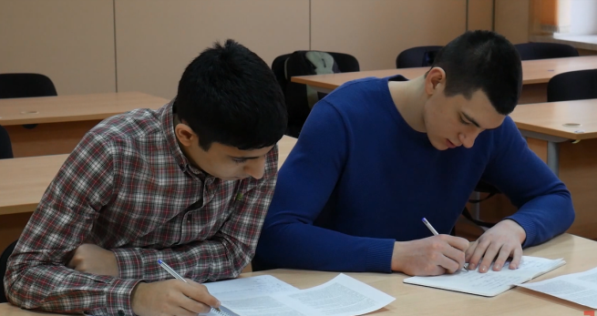
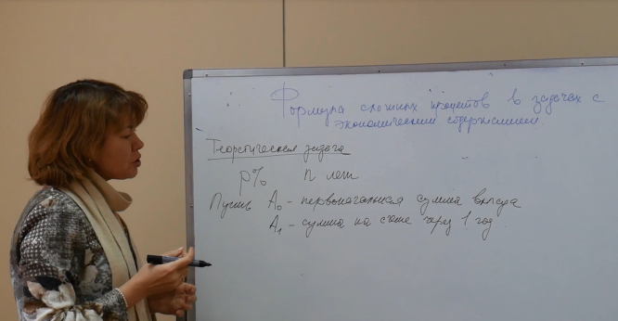
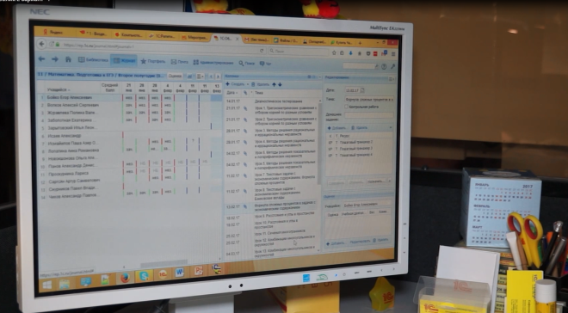
Курс «Подготовка к ЕГЭ по математике. Профильный уровень» от 1С
Разработан опытным преподавателем и методистом (опыт работы с абитуриентами – 20 лет, кандидат педагогических наук по методике преподавания математики, эксперт ЕГЭ в 2003-2011 г.г.)
Рассчитан на 1 год занятий, не менее 112 академических часов, состоит из разделов:
«Тригонометрия, алгебраические неравенства, задачи с экономическим содержанием»
«Планиметрия и стереометрия»
«Задачи с параметром, комбинаторика и теория чисел»
Успешно апробирован на базе Учебного центра №1 фирмы "1С" в 2016-17 учебном году. Успешно апробирован и внедрен в систему курсов на базе Учебного центра №1 фирмы "1С« с 2016 г.

Slide 9
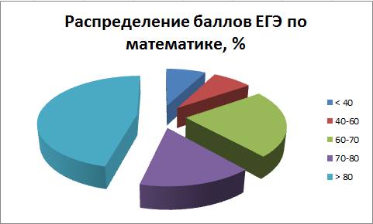
Результативность обучения (курсы на базе Учебного центра №1 фирмы «1С»)
Математика, ЕГЭ: средний балл за 3 года работы курсов 73,5 (по РФ за 2019 год – 56, 5)
Русский язык, ЕГЭ: средний балл за 2 года работы курсов - 75 (по РФ за 2019 год – 69,5)
Математика, ОГЭ: средний балл 4 по пятибалльной шкале
Русский язык, ОГЭ: средний балл 4,25 по пятибалльной шкале

Slide 10
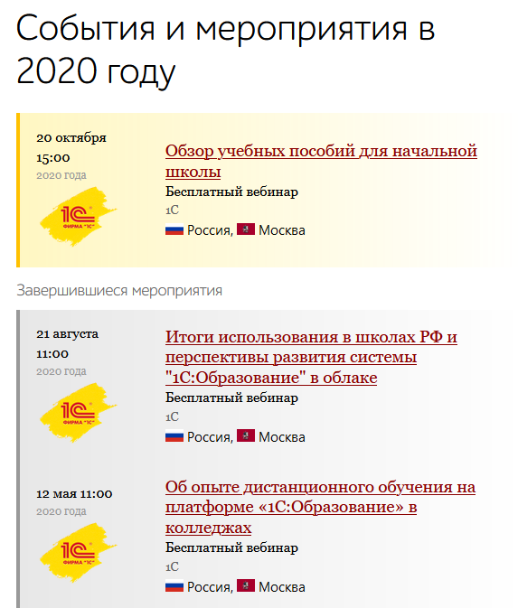
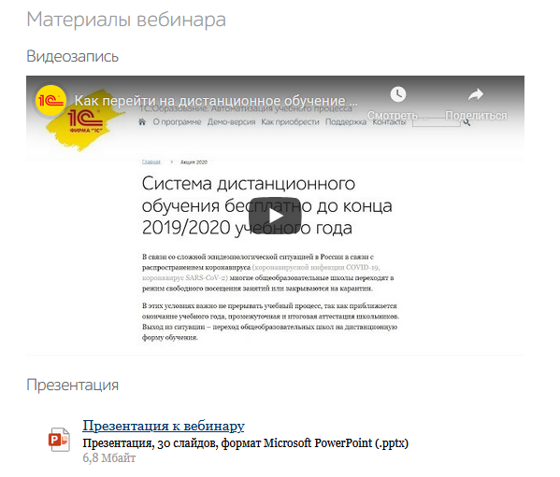
Видеозаписи вебинаров
Доступны на сайте
http://obrazovanie.1c.ru/events/2020/

Slide 11
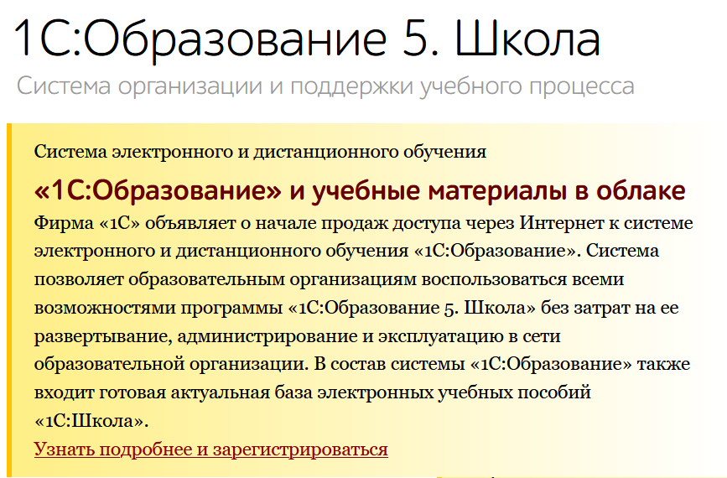
Система «1С:Образование»: продажи доступа через интернет с 17 августа 2020 г.
Информация для пользователей и партнеров №27515 от 17.08.2020
https://1c.ru/news/info.jsp?id=27515
Отсутствие затрат на развертывание, администрирование и эксплуатацию системы в сети образовательной организации
Отдельная база данных для каждой школы
Стабильная работа без излишних требований к скорости интернета
Стоимость подключения – 19 990 р / год на образовательную организацию без ограничения количества пользователей или 6 990 р / год с ограничением до 100 пользователей
Для организаций, которые не пробовали систему раньше, бесплатный тестовый период 30 дней
http://obrazovanie.1c.ru/education/cloud/
Notes:
Основные возможности системы программ «1С:Образование 5. Школа» соответствуют мировым и национальным трендам развития электронного обучения. Данная программа позволяет создать в школе цифровую образовательную среду, соответствующую тем требованиям, который предъявляются к этой среде в рамках проекта «Цифровая школа».

Slide 12
Спасибо за внимание!
obr@1c.ru
http://obrazovanie.1c.ru

